Slide 1
第二部分
内容及解读
Notes:
使用说明：请使用office2010打开文件，
文件中的照片文字可修改。图片修改方法：右击照片-更改图片。选择照片即可修改。

Slide 3
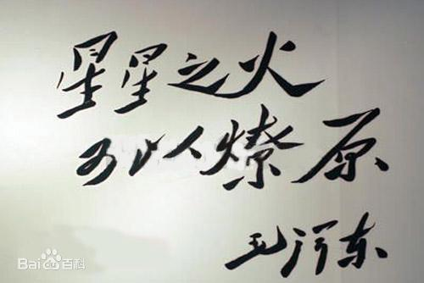
星星之火，可以燎原
指一点儿小火星可以把整个原野烧起来。 比喻小事可以酿成大变， 也比喻新生事物开始虽然弱小，但有广阔的发展前途。 出自《尚书·盘庚上》：“若火之燎于原，不可向迩，其犹可扑灭？”
毛泽东的《星星之火，可以燎原》

Slide 4
1.在对于时局的估量和伴随而来的我们的行动问题上，我们党内有一部分同志还缺少正确的认识······他们这种全国范围的、包括一切地方的、先争取群众后建立政权的理论，是于中国革命的实情不适合的。他们的这种理论的来源，主要是没有把中国是一个许多帝国主义国家互相争夺的半殖民地这件事认清楚。
2.犯着革命急性病的同志们不切当地看大了革命的主观力量，而看小了反革命力量。这种估量，多半是从主观主义出发。其结果，无疑地是要走上盲动主义的道路。另一方面，如果把革命的主观力量看小了，把反革命力量看大了，这也是一种不切当的估量，又必然要产生另一方面的坏结果。

Slide 5
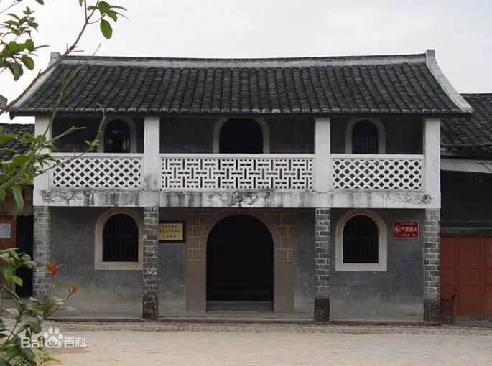
3. ······中国各派反动统治者之间的矛盾，就日益发展起来。伴随各派反动统治者之间的矛盾――军阀混战而来的，是赋税的加重，这样就会促令广大的负担赋税者和反动统治者之间的矛盾日益发展······就知道中国是处在怎样一种皇皇不可终日的局面之下，处在怎样一种混乱状态之下。就知道反帝反军阀反地主的革命高潮，是怎样不可避免，而且是很快会要到来。中国是全国都布满了干柴，很快就会燃成烈火。“星火燎原”的话，正是时局发展的适当的描写。只要看一看许多地方工人罢工、农民暴动、士兵哗变、学生罢课的发展，就知道这个“星星之火”，距“燎原”的时期，毫无疑义地是不远了。
创作地点：上杭县古田镇赖坊村协成店

Slide 6
第三部分
意义及启示
Notes:
使用说明：请使用office2010打开文件，
文件中的照片文字可修改。图片修改方法：右击照片-更改图片。选择照片即可修改。

Slide 7
《星星之火，可以燎原》中批评了林彪的错误思想，科学地分析了国内政治形势和敌我力量对比，批判了夸大革命主观力量的盲动主义和看不到革命力量发展的悲观思想，认为这是“于中国革命的实情不适合的”。信中充分估计了建立和发展红色政权在中国革命中的意义和作用，提出了“农村包围城市、武装夺取政权”的思想。这是在中国这样一个半殖民地，半封建的东方大国里进行革命斗争所作出的新结论，是对马克思主义关于武装夺取政权理论的重大发展。

Slide 8
启示
1.分析问题时要看到本质，要想分析透彻就要从实际情况出发；
2.具体问题具体分析，解决问题要有针对性，警惕主观主义；
3.遇到挫折时，不要把挫折扩大化，不能从一时、一事的失败推导出其他事、未来事也会失败，不能从心理上先打倒了自己；
4.从周围、从过去的实例中看到希望，抱有乐观主义精神。对马克思主义要正确理解，不唯书，只唯实际。

Slide 9
演示完毕 谢谢观赏

